Slide 1
Podstawy ekonomii
Tomasz Geodecki
Kraków, listopad 2024

Slide 2
Tomasz Geodecki
adiunkt w Katedrze Polityk Publicznych Uniwersytetu Ekonomicznego w Krakowie.
Przedmioty: ekonomia (UJ, SWPS, MBA KSB), polityka innowacyjna, gospodarka publiczna, metody planowania i analizy przedsięwzięć publicznych.
Ponadto: współtworzenie strategii i realizacja badań ewaluacyjnych na zlecenie instytucji publ. (PO KL, Strategie: województwa młp, Polski Centralnej, inteligentnych specjalizacji, Regionalnej Strategii Innowacyjnej WM, FENG).
Doktorat: uwarunkowania skuteczności polityki innowacyjnej.
Zainteresowania badawcze: administracja publiczna, ekonomia rozwoju, polityka innowacyjna, globalne łańcuchy wartości
Katedra Polityk Publicznych
ul. Rakowicka 16, pok. 34B. tel. (12) 293-74-81, tomasz.geodecki@uek.krakow.pl
Konsultacje stacjonarne: poniedziałki, godz. 8.30-9.30; zdalne: wtorki, godz. 14.00-15.30
Do uzgodnienia: st. niestacjonarne

Slide 3
Cel zajęć
Celem ćwiczeń jest utrwalenie wiedzy studentów w zakresie podstawowych pojęć z zakresu mikro- i makroekonomii, a także mechanizmów podejmowania decyzji przez przedsiębiorstwa, oraz gospodarstwa domowe i państwo.
Ambicją prowadzących jest uwrażliwienie studentów na gospodarcze aspekty funkcjonowania społeczeństw oraz społeczny charakter procesów gospodarowania.

Slide 4
Tematyka zajęć
1. Rynek, popyt, podaż; reakcje popytu na zmiany cen i dochodów
2. Producent – przedsiębiorstwo – koszty
3. Kolokwium + struktury rynku – konkurencja i monopol, oligopol i konkurencja monopolistyczna
Zajęcia z dr. M. Możdżeniem

Slide 5
Literatura:
Literatura podstawowa:
D. Begg, P. Dornbusch, S. Fischer, Mikroekonomia, PWE, Warszawa 2014;
B. Czarny, Podstawy ekonomii, Warszawa 2011.
R. Milewski, E. Kwiatkowski, Podstawy ekonomii, PWN, Warszawa 2005.
R. Pindyck, D. Rubinfeld, Microeconomics, eigth edition, Pearson, 2013.
P. Samuelson, W. Marks, Ekonomia menedżerska, PWE, Warszawa 2009;
plus ćwiczenia:
D. Begg, P. Smith, Ekonomia; Zbiór zadań, PWE, Warszawa 2001;
B. Czarny, Podstawy ekonomii; zbiór zadań, PWE 2000;
R. Milewski, E. Kwiatkowski (red.), Podstawy ekonomii; ćwiczenia i zadania, PWN, Warszawa, 2006.

Slide 6
Zaliczenie
Przedmiotu: do uzgodnienia z drem Norbertem Lauriszem
Ćwiczeń
Część mikrokoekonomiczna:
punkty za :
Aktywność (15)
Kolokwium (35) (prawdopodobnie 11 stycznia 2025)
Część makroekonomiczna:
50 pkt

Slide 7
1.1. Czym zajmuje się ekonomia? Nazwa
Oikonomia - (gr. oikos – dom (por. ekologia, metojkowie, wzgl. metekowie) + nomos - prawa) – to jest nauka o prawach rządzących funkcjonowaniem gospodarstwa domowego (Arystoteles, Ksenofont). Prowadzenie gospodarstwa nie było dla Greków zajęciem szczególnie chlubnym – zajmowali się tym niewolnicy i kobiety; mężczyznom przystoi raczej zajmowanie się sprawami publicznymi (polityka), rzemiosłem wojennym i filozofią (por. Zięba).
Ponadto często traktowano ekonomię jako grę o sumie zerowej – źródłem bogactwa jest rabunek, a handel częstokroć taki rabunek przypomina.

Slide 8
Czym zajmuje się ekonomia? Nazwa, przedmiot zainteresowania
W XVII w. upowszechnił się termin „Ekonomia polityczna”, który wskazywał szersze zainteresowania ekonomii – nie tylko gosp. domowym, ale całą wspólnotą społeczną – dziś powiedzielibyśmy „Ekonomia społeczna” albo po prostu „Makroekonomia”.
Ekonomia jest nauką o procesach gospodarczych.
Ekonomiści starają się odkryć i opisać prawidłowości rządzące tymi procesami.

Slide 9
Czym zajmuje się ekonomia? Mikroekonomia i makroekonomia
Ekonomia bywa zazwyczaj dzielona na mikroekonomię i makroekonomię. Ta pierwsza zajmuje się badaniem poszczególnych elementów składających się na gospodarkę (gospodarstwa domowe, przedsiębiorstwa) oraz ich działań i zachowań na rynkach. Ta druga zaś za przedmiot analizy bierze całą gospodarkę - np. co wpływa na zmiany i poziom globalnej produkcji (PKB) oraz konsumpcji w gospodarce.
Czasami mówi się także o mezoekonomii – tzn. nauce koncentrującej się na agregatach pośrednich w stosunku do mikro- i makroekonomii – tzn. mniejszych od całych gospodarek: branżach, sektorach gospodarczych.

Slide 10
Potrzeby ludzkie Procesy gospodarcze i potrzeby ludzkie
W ekonomii badaniu poddaje się procesy gospodarcze, tj. procesy: produkcji, podziału (dystrybucji), wymiany i konsumpcji środków, które zaspokajają ludzkie potrzeby.
Potrzeby ludzkie są odnawialne, tj. konieczność ich zaspokajania ma charakter powtarzalny.
Środki zaspokojenia ludzkich potrzeb mogą mieć charakter materialny i niematerialny.
Materialne obejmują zasoby przyrody oraz rzeczy wytworzone przez człowieka – a więc są z reguły wytwarzane przez przemysł i rolnictwo.
Mamy też do czynienia z usługami niematerialnymi wytwarzanymi przez sektor usług (np. rozrywka, usługi fryzjerskie, szkolnictwo, np. ten wykład jest usługą).

Slide 11
Potrzeby ludzkie, czynniki produkcji Czynniki produkcji; praca
Aby móc produkować należy dysponować określonymi zasobami czyli czynnikami produkcji (czynniki a nie składniki np. f. Cobba-Douglasa: Y=AK^{α} L^{β}). Zazwyczaj zalicza się do nich pracę, kapitał i ziemię.
„Praca – zespół świadomych i celowych czynności człowieka, dzięki którym oddziałuje on na otaczającą przyrodę i przekształca ją.” (Milewski & Kwiatkowski).
Praca ma charakter społeczny – tzn. po pierwsze wytworzenie bardziej zaawansowanych produktów możliwe jest tylko dzięki specjalizacji – pracy wielu ludzi, spośród których każdy specjalizuje się w tym, co umie robić najlepiej (dzięki zdolnościom albo doświadczeniu); ponadto dzięki pracy człowiek wchodzi w różne relacje społeczne ze swoim otoczeniem.
Ziemia – w ścisłym tego słowa znaczeniu z. uprawna, grunty, a także bogactwa naturalne (węgiel, lasy, itp.);
Kapitał – akumulowany jest przez wcześniejszą pracę – obejmuje kapitał fizyczny lub rzeczowy (narzędzia, maszyny, budynki, surowce, zapasy) oraz finansowy – pieniądze, papiery wartościowe.
Lista czynników produkcji jest krótsza lub dłuższa w zależności od ujęć. Np. ziemia często włączana jest do zasobów kapitału. Czasami zaś wyodrębniany jest osobny rodzaj kapitału – kapitał ludzki (w odróżnieniu od „czystej” pracy). Np. A. Marshall wyodrębniał także organizację, a J.A. Schumpeter proponował mówić o przedsiębiorczości. W neoklasycznych f. produkcji odrębnym czynnikiem produkcji jest technologia (por. zestawy czynników produkcji i ich produktywność: człowiek i koń vs człowiek i kombajn.

Slide 12
Rynek istota, definicje
Mechanizm rynkowy to jeden ze sposobów społeczeństwa decydowania o tym jak, co i dla kogo wytwarzać.
Czarny: Rynek jest to system współzależnych transakcji kupna i sprzedaży dobra.
Begg i in.: Rynek to mechanizm koordynujący zachowania nabywców i sprzedawców uczestniczących w procesie wymiany dóbr i usług.
Przykłady rynków:
handel ciągły vs. periodyczny .
transakcje zawierane bezpośrednio vs pośrednio,
transakcje po cenach określonych przez sprzedawców vs po cenie określonej przez nabywców.

Slide 13
Rynek funkcje
Rynki określają ceny, przy których wielkość zapotrzebowania zrównuje się z ilością oferowaną do sprzedaży. Cen i ilości nie rozpatruje się osobno: cena nowego jaguara jest znacznie większa od ceny skody fabii i dlatego skód sprzedaje się wielokrotnie więcej niż jaguarów. Osób najbogatszych nie jest wiele i dlatego tylko nielicznych stać na jeżdżenie luksusowymi samochodami. Mechanizm cenowy decyduje więc o tym, dla kogo i co produkować w gospodarce.
Można mówić o funkcji informacyjnej cen – np. susza w Brazylii zmniejsza ilość dostępnej na rynku kawy, jej cena wzrasta, co jest informacją dla np. rolników w Kongo, że teraz zamiast bananów opłaca się uprawiać kawę. W ten sposób uzupełniany jest brak kawy na rynku.
Podobnie rzecz ma się np. z płacami (ceną pracy).

Slide 14
Popyt
Aby lepiej zrozumieć proces kształtowania się cen można posłużyć się typowym modelem rynku, w którym do podstawowych kategorii należą właśnie postępowanie nabywców (popyt) i sprzedawców (podaż).
Begg: popyt to ilość dobra, jaką nabywcy są gotowi kupić przy różnym poziomie ceny.
Czarny: popyt na dobro to przypadające na jednostkę czasu wielkości zapotrzebowania odpowiadające różnym cenom tego dobra (ceteris paribus) (ceteris paribus oznacza, że pozostałe (poza ceną) czynniki pozostają stałe – niezmienne).
Popyt więc oznacza nie jedną określoną ilość dobra, ile kombinację ilości dóbr, które byłyby nabywane przy różnych poziomach ceny.

Slide 15
Popyt
Cena (zł za bułkę) | Zapotrzebowanie (szt.) | Oferta (szt.)
0,0 | 1000 | 0
0,05 | 950 | 0
0,1 | 900 | 100
0,2 | 800 | 200
0,3 | 700 | 300
0,4 | 600 | 400
0,5 | 500 | 500
0,6 | 400 | 600
0,7 | 300 | 700
0,8 | 200 | 800
0,9 | 100 | 900
1,0 | 0 | 1000
W tabeli, w pierwszej kolumnie podano różne poziomy cen bułek, w drugiej różne poziomy zapotrzebowania na bułki.
Przy innych czynnikach niezmiennych (ceteris paribus) wraz ze wzrostem ceny wielkość zapotrzebowania na bułki maleje.
Generalnie więc zapotrzebowanie na dane dobro zmienia się odwrotnie niż cena – jest to prawo popytu.

Slide 16
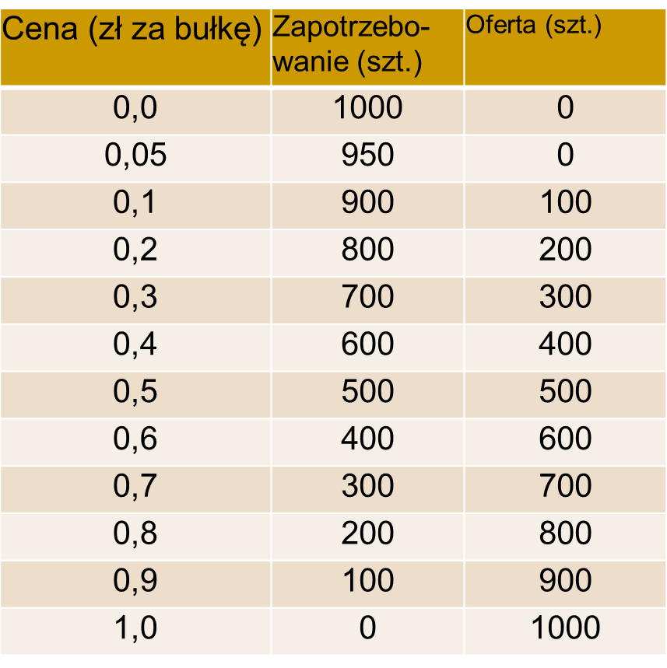
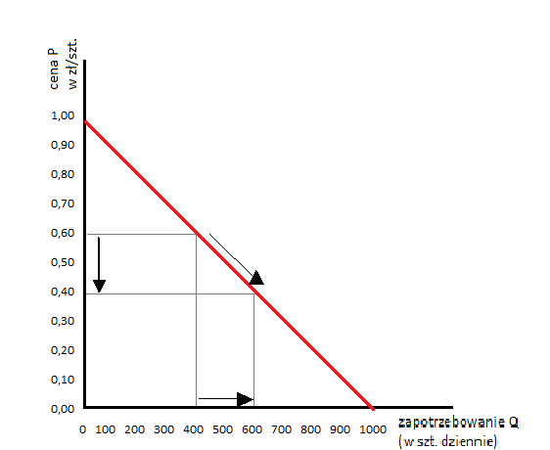
Popyt
To samo możemy pokazać graficznie: ← krzywa popytu obrazuje zależność pomiędzy ceną a wielkością zapotrzebowania przy pozostałych czynnikach niezmienionych. Na rysunku, na osi pionowej odkłada się cenę za sztukę (oznaczamy tę zmienną literą P jak price (ang. cena)). Na osi poziomej zaznacza się odpowiadające tym cenom wielkości zapotrzebowania (oznaczone przez Q, jak quantity (ang. ilość)). Krzywa popytu odpowiada pierwszym dwu kolumnom z tabeli.

Slide 17
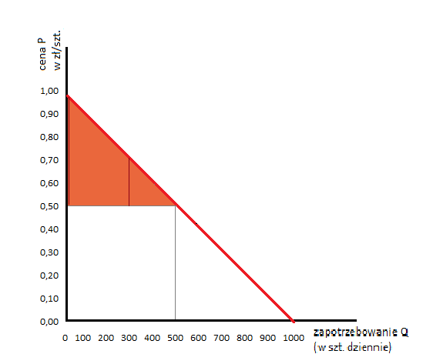
Popyt Nadwyżka konsumenta
Założymy, że zapotrzebowanie na osi poziomej oznacza równocześnie tysiąc osób, które są chętne do kupna po jednej bułce, a ich użyteczność z nabycia wyrażona jest w zł. Przykładowo 300. bułce odpowiada 0,70 zł użyteczności, co odczytujemy z krzywej popytu D jak demand (ang. popyt). Jest to skłonność do zapłaty (willingness to pay) przez nabywcę za 1 bułkę.
D
Czarny: Maksymalną kwotę, którą nabywca chce zapłacić za jednostkę dobra nazywamy jego skłonnością do płacenia.
Czarny: Nadwyżka skłonności do płacenia ponad zapłaconą ceną nazywamy nadwyżką konsumenta.

Slide 18
Popyt Szoki popytowe
Popytu nie należy mylić z zapotrzebowaniem (wielkością popytu), gdy cena jest dana.
Przy danej cenie wielkość popytu zależy od:
liczby nabywców zależnej od:
ceny substytutów (tzn. dóbr, które mogą zastąpić dane dobro),
ceny dóbr komplementarnych (tzn. dóbr, które umożliwiają skorzystanie z dobra),
innych czynników (np. demografii),
dochodów nabywców,
preferencji nabywców (gustów).
Substytut bułek to np. chleb. Jeżeli chleb podrożeje, to prawdopodobnie bułki będą się cieszyły większym zainteresowaniem ze strony nabywców. Dobro komplementarne w tym przypadku to np. masło.

Slide 19
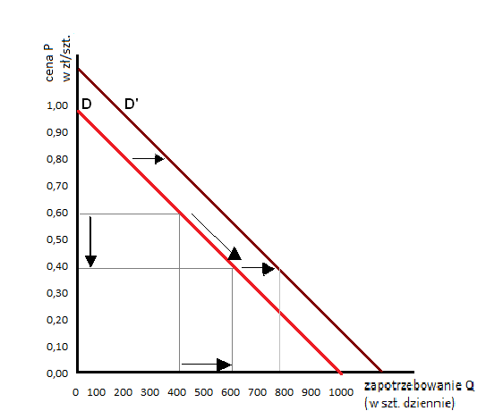
Popyt Szoki popytowe
Podobnie zapotrzebowanie przy danej cenie zależy od poziomu dochodów: np. przy zmniejszonych pensjach (albo mniejszej ich dynamice) obserwuje się zmniejszenie zapotrzebowania na samochody.
Zapotrzebowanie zależy także od preferencji konsumentów. Np. zniesienie przez papieża obowiązkowego postu w piątki w 1966 r. spowodowało zwiększenie zapotrzebowania na mięso, a zmniejszenie zapotrzebowania na ryby. Preferencje można kształtować np. wykorzystując reklamę.

Slide 20
Popyt Szoki popytowe
Na rysunku widać, że zmianom cen bułek towarzyszy zmniejszenie zapotrzebowania na to dobro (po obniżeniu ceny z 0,60 zł do 0,40 zł zapotrzebowanie wzrosło z 400 do 600 szt. dziennie). Zatem zmiany zapotrzebowania w takim wypadku zachodzą tylko pod wpływem zmiany ceny i oznaczają przesunięcie wzdłuż linii popytu.
Natomiast pod wpływem zmiany cen innych dóbr (substytucyjnych lub komplementarnych), zmiany dochodów lub zmiany preferencji konsumentów przesuwa się cała krzywą popytu – są to więc przyczyny szoku popytowego.

Slide 21
Podaż
Begg i in.: Podaż to ilość dobra, jaką sprzedawcy są gotowi zaoferować przy różnym poziomie ceny.
Czarny: Podaż dobra to ilość dobra w jednostce czasu oferowana na rynku przy różnych wysokościach ceny (ceteris paribus).
Tak jak w przypadku popytu mamy tu do czynienia nie z jedną określoną ilością, ale zbiorem różnych ilości, które oferowane są przy różnych poziomach ceny. Czarny radzi myśleć o podaży dóbr jako o planie działania sprzedawców. Przy różnych cenach dóbr zamierzają oni (są w stanie) oferować różne ilości dobra. Przy pozostałych stałych warunkach gospodarowania oferowana na rynku ilość danego dobra zazwyczaj zmienia się tak (w tym samym kierunku) jak cena.
Tzn. im większa cena, tym więcej producenci chcą zaoferować danego dobra. Jest to prawo podaży.

Slide 22
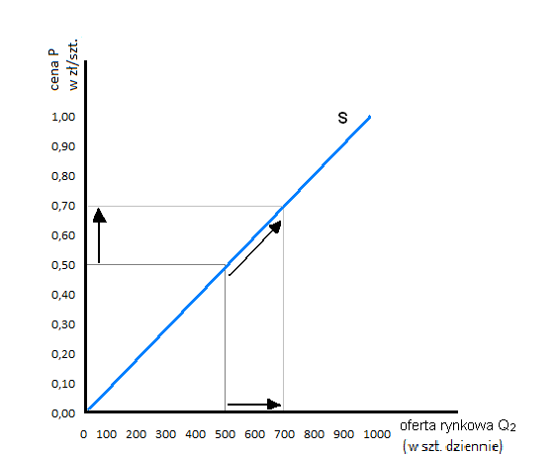
Podaż
Ma to swoje źródło w dwu okolicznościach: pojedynczym firmom może nie opłacać się wytwarzać większej liczby dóbr (np. zatrudnić nowego pracownika do wytwarzania dodatkowych ilości), chyba że cena zwiększy się na tyle, żeby stało się to opłacalne. Poza tym, przy wyższej cenie wchodzą na dany rynek ci producenci, którzy do tej pory nie mieli motywacji do podejmowania danej działalności.
Cena (zł za bułkę) | Zapotrzebo-wanie (szt.) | Oferta (szt.)
0,0 | 1000 | 0
0,05 | 950 | 0
0,1 | 900 | 100
0,2 | 800 | 200
0,3 | 700 | 300
0,4 | 600 | 400
0,5 | 500 | 500
0,6 | 400 | 600
0,7 | 300 | 700
0,8 | 200 | 800
0,9 | 100 | 900
1,0 | 0 | 1000
Prawo podaży można ująć graficznie tak jak na rysunku, który ilustruje pierwszą i trzecią kolumnę tabeli.

Slide 23
Podaż Nadwyżka (renta) producenta
Załóżmy, że nasze bułki produkowane są przez 10 producentów wytwarzających po 100 bułek każdy. Przy cenie 40 gr wyprodukowanych zostanie 400 bułek, ale także przy cenie 49 gr piąty piekarz nie będzie miał motywacji do uruchomienia produkcji bułek. Zatem żeby piekarze wyprodukowali 500 bułek cena musi osiągnąć minimalny poziom 50 gr, gdyż dopiero taka cena pokryje koszt wyprodukowania dodatkowej setki bułek. Koszt ten nazywamy kosztem krańcowym (ang. marginal cost – MC), gdyż jest on kosztem zwiększenia produkcji o dodatkową (krańcową) porcję.
Czarny: Minimalną kwotę, która pokrywa cały koszt zaoferowania dodatkowej jednostki dobra nazywamy jej kosztem krańcowym.

Slide 24
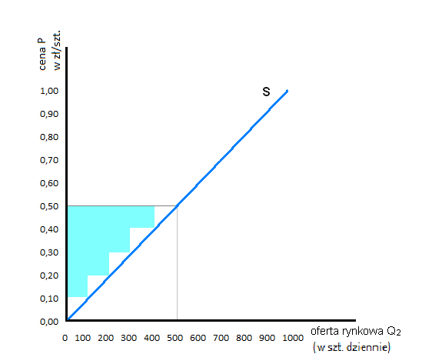
Podaż Nadwyżka producenta
Załóżmy, że cena wynosi 50 gr. Pierwsze 100 bułek zostaje zaoferowanych przez producenta, który jest skłonny sprzedać bułki za 10 gr za sztukę, producent kolejnych 100 bułek sprzedałby je za 20 gr. Sumując koszty krańcowe kolejnych piekarzy możemy ustalić koszt całkowity = 10 gr (x 100 szt.) + 20 gr (x 100 szt.) + 30 gr (x 100 szt.) + 40 gr (x 100 szt.) + 50 gr (x 100 szt.) = 10+20+30+40+50 zł = 150 zł.
Nasi piekarze jednak wszyscy pobierali takie same ceny = 50 gr. Sprzedając bułkę zatem, osiągali korzyść równą różnicy ceny i kosztu krańcowego.

Slide 25
Podaż Nadwyżka producenta
Pierwszy z nich zatem osiągnął korzyść netto równą 50gr-10gr za 1 szt., drugi 50gr-20gr itd. Zatem nadwyżka producenta to: ((50gr - 10gr) x 100szt.) + ((50gr - 20gr) x 100szt.) + ((50gr - 30gr) x 100szt.) + ((50gr - 40gr) x 100szt.) + ((50gr - 50gr) x 100szt.) = 40 + 30 + 20 + 10 + 0 = 100 zł
Zwróćmy uwagę, że nadwyżka producenta i koszty sumują się do 250 zł (50gr x 500 szt.).
Jeżeli rozpatrywalibyśmy nie pięciu producentów produkujących po 100 bułek, ale 50 producentów produkujących po 10 bułek, wtedy nasze schodki wygładziłyby się i nadwyżka producenta oznaczałaby całe pole pomiędzy krzywą podaży a linią wyznaczającą cenę (wtedy również do nadwyżki producenta należałoby doliczyć pola trójkątów, każdy po 5 zł (0,10 zł x100szt. x ½), tj. 125 zł.
Czarny: Nadwyżkę ceny nad kosztem krańcowym nazywamy nadwyżką producenta.

Slide 26
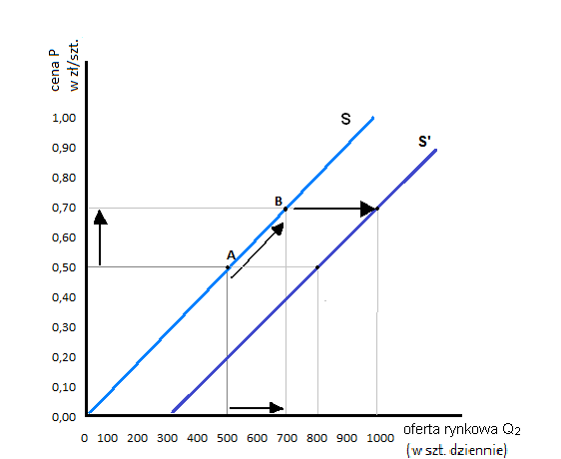
Podaż Szoki podażowe
Podobnie jak w przypadku popytu, podaży nie należy utożsamiać z wielkością oferty przy danej cenie dobra (częsty błąd). Podaż to linia S, a więc kombinacja wielu cen i ilości, zaś konkretnej wielkości oferty odpowiada jedna cena (np. 50 groszom odpowiada wielkość oferty 500 szt.). Zależy ona nie tylko od ceny, ale także od takich czynników jak: - liczba producentów, - technika produkcji, - cena czynników produkcji.

Slide 27
Podaż Szoki podażowe
Na rysunku zmianom ceny towarzyszą zmiany ilości oferowanej do sprzedaży (ceteris paribus). Na przykład w punkcie A przy cenie 50 gr sprzedawcy chcą sprzedać 500 bułek dziennie, a po podniesieniu ceny do 70 gr chcą już sprzedać 700 bułek. Efektem zmiany ceny (ceteris paribus) są zmiany oferty wzdłuż linii podaży (zmienia się wielkość podaży a nie podaż). Natomiast np. na skutek zwiększenia efektywności wykorzystywanej technologii możliwe jest produkowanie przy krańcowym koszcie 50 gr już nie 500 bułek, tylko 800 (albo też wskutek obniżenia ceny mąki, zmniejszenia opodatkowania itd.). Powodują one przesunięcie całej krzywej podaży – czyli szoki podażowe, czyli zwiększenie ilości oferowanej przy każdym poziomie ceny. Jeżeli założymy, że zwiększenie to wynosi 300 szt., to będzie to oznaczało przesunięcie krzywej podaży z S do S’.

Slide 28
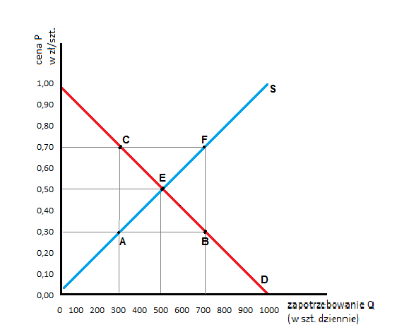
Rynek Cena równowagi
Na rynku dochodzi do transakcji pomiędzy kupującymi a sprzedawcami. W ten sposób zostaje ustalona cena równowagi:
Załóżmy, że początkowo cena wynosi 30 gr za bułkę. Producenci przy takiej cenie są w stanie wyprodukować i zaoferować do sprzedaży 300 bułek. Przy tej cenie nabywcy byliby skłonni nabyć aż 700 bułek, zatem powstaje nadwyżka zapotrzebowania nad ilością oferowaną (potocznie: popytu nad podażą) – odcinek AB. Na rynku nie ma aż 700 bułek i dlatego ci z konsumentów, którzy mają większą użyteczność z nabycia bułek (nadwyżkę konsumenta) (lub są po prostu najbogatsi) są skłonni zaoferować 40 gr (600 z nich), a część (500) nawet 50 gr. Sprzedawcy mogą w tej sytuacji wykorzystać szansę i podnieść cenę – sprzedać za 40 gr, a nawet za 50 gr. Zwiększa się ilość oferowana, a zmniejsza się zapotrzebowanie. Po pewnym czasie cena osiągnie 50 gr, co spowoduje, że zapotrzebowanie zrówna się z oferowaną ilością dóbr.

Slide 29
Rynek Cena równowagi
Możemy teraz założyć, że cena wynosi 70 gr. W tej sytuacji ilość oferowana tego dobra jest większa niż zapotrzebowanie (odcinek CF) i część bułek nie znajduje zbytu. Sprzedawcy zatem są skłonni do udzielania rabatów, wyprzedaży i po prostu obniżenia ceny – tzn. ci z nich, którzy produkują po kosztach niższych i mają największą nadwyżkę producenta. Po obniżeniu ceny do 60 gr więcej nabywców jest skłonnych nabyć oferowane bułki. W ten sposób po pewnym czasie dojdzie do obniżenia ceny do 50 gr za 1 szt. I do zrównania wielkości oferowanej z zapotrzebowaniem. Czarny: Cena równowagi to cena, przy której zapotrzebowanie zrównuje się z ilością oferowaną na rynku.

Slide 30
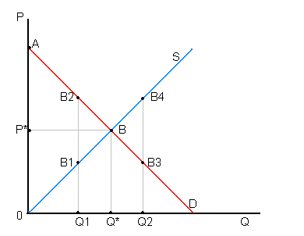
Rynek Efektywność rynku
Jeśli państwo nie wpływa na cenę równowagi, to rynek nazywamy wolnym.
Ceny odczytywane z linii popytu D mierzą wartość dóbr dla nabywców, a ceny odczytywane z krzywej podaży S koszt ich wytworzenia. Tzn. obszar AB0 odpowiada wartości dóbr pomniejszonej o koszt wytworzenia tych dóbr (ABQ*0 minus BQ*0) czyli sumę nadwyżek konsumenta i producenta (P*AB + P*B0), tzn. nadwyżkę całkowitą (ang. total surplus). Teoretycznie, gdyby wszystkie dobra powstawały na rynkach wolnych, to mielibyśmy do czynienia z największymi korzyściami z gospodarowania. Tak jednak nie jest.

Slide 31
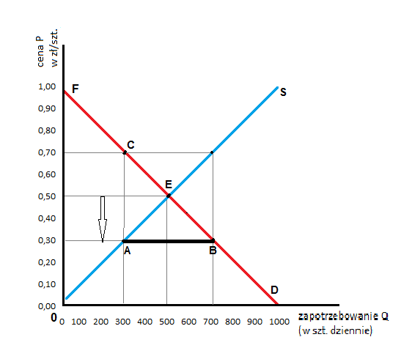
Rynek Ceny maksymalne
Czarny: Cena maksymalna jest to najwyższa cena, którą można uzgodnić w legalnej transakcji kupna i sprzedaży.
Państwo zazwyczaj stosuje ceny maksymalne w imię pewnej zasady sprawiedliwości: np. w dostępie do żywności (takie same żołądki), albo innych rzadkich dóbr (np. sprzedaż biletów na mecze). Na rysunku, pod wpływem ustalenia ceny maksymalnej rynkowa cena bułek spada z 50 gr do 30 gr. W efekcie zmniejsza się wielkość produkcji bułek (przy niższej cenie mniej firm będzie skłonnych produkować bułki, a ci którzy się na to zdecydują będą mieli mniejszą możliwość np. zatrudniania dodatkowych pracowników). Ponadto, po zmniejszeniu ceny zwiększa się wielkość popytu – zapotrzebowanie

Slide 32
Rynek Ceny maksymalne
Mamy więc nadwyżkę zapotrzebowania nad ofertą. Ludzie chcą kupić więcej niż oferują sprzedawcy – a owa nadwyżka to odcinek AB. Czyli niedobór (700-300 = 400 bułek).
W efekcie o tym, kto dostanie towar decydują i) kolejki, ii) czarny rynek, iii) bony – tzw. kartki. W efekcie zmniejsza się i tak skromna oferta (zmniejszenie wielkości produkcji), ponieważ część osób handluje nielegalnie. Przy tym zmniejsza się efektywność gospodarowania: na rynku wolnym nadwyżka konsumenta i producenta dawały zsumowane pole 0FE (górna część trójkąta, to nadwyżka konsumenta, dolna, to nadwyżka producenta). Obecnie pole nadwyżki całkowitej zmniejsza się z pola 0FE do 0FCA, a stratą dla społeczeństwa jest bezpowrotne zniknięcie pola ACE.

Slide 33
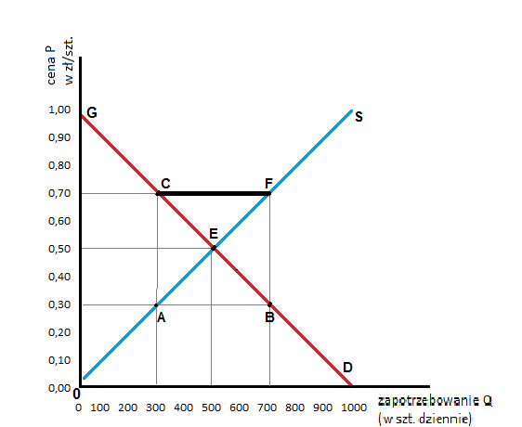
Rynek Ceny minimalne
W przypadku ceny minimalnej mamy do czynienia z ochroną pewnych grup producentów. Często nakłada się ceny minimalne na artykuły rolne, tak aby koniunkturalne i uzależnione od zmian pogody wahania cen nie doprowadziły do upadku producentów rolnych (lub też płace minimalne – tu producentami są pracownicy „sprzedający” swoją pracę).
W efekcie dochodzi do zmniejszenia zapotrzebowania np. z 500 do 300, a wzrost oferty – np. z 500 do 700. Pojawia się nadwyżka, której nie chcą kupić konsumenci (odcinek CF) i nie wszyscy oferujący mogą sprzedać towar. Stosuje się wtedy następujące rozwiązania: - limituje się produkcję (kwoty produkcyjne – np. w UE kwoty mleka czy cukru dla krajów członkowskich); - państwo wykupuje nadwyżkę produkcji. Ubocznym tego skutkiem jest subsydiowanie jednych grup społ. kosztem innych grup – czyli redystrybucja dochodów.

Slide 34
Rynek Ceny minimalne
Także w tym przypadku maleje efektywność gospodarowania, co wyraża się zmniejszeniem łącznej nadwyżki o pole trójkąta ACE. Mamy też do czynienia z przemieszczeniem korzyści od konsumentów (teraz 0,70GC) do producentów (teraz 0 0,70 CA) (oczywiście tylko do tych, którzy przetrwali na rynku – miejsca dla nowych nie ma – tak jak przy płacy minimalnej zyskują już zatrudnieni, a miejsca dla młodych, niewykwalifikowanych pracowników nie ma).

